Slide 1

ARQUITETURA E DESENVOLVIMENTO NA PLATAFORMA .NET

Slide 2
ARQUITETURA DE BANCO DE DADOS E PERSISTÊNCIA
        Prof . Fabrício Catae
        fabricio.catae@microsoft.com
        2018

Slide 3

SQL: Caso real de problemas de desempenho
Anderson Costa de Jesus – RM 42533
Alexandre Dias Simões – RM 41030
Jonathan Batista da Silva – RM 43966
Marcos Paulo Oliveira Souza – RM 41052
12NET
22/03/2018

Slide 4

Introdução
Esta apresentação tem o intuito de mostrar a importância que as boas práticas e técnicas de criação e manutenção de banco de dados tem dentro do meio das corporações, além das consequências e custos que o mal cuidado dos dados podem trazer.

Slide 5

O Cenário
Nossa apresentação foi baseada em um cenário real, onde o BACEN envia mensagens através de uma fila (IBM MQ) e através de arquivos xml trafegadas via “connect direct”.
O software retira as mensagens da fila/arquivo do connect direct, trata, valida e carrega as tabelas de mensagem/arquivo do sistema.
Conforme vão chegando as mensagens/arquivos as tabelas vão ficando com um volume de dados muito grandes, e então foi identificado problemas nas consultas e principalmente no processamento das mensagens e dos arquivos.

Slide 6
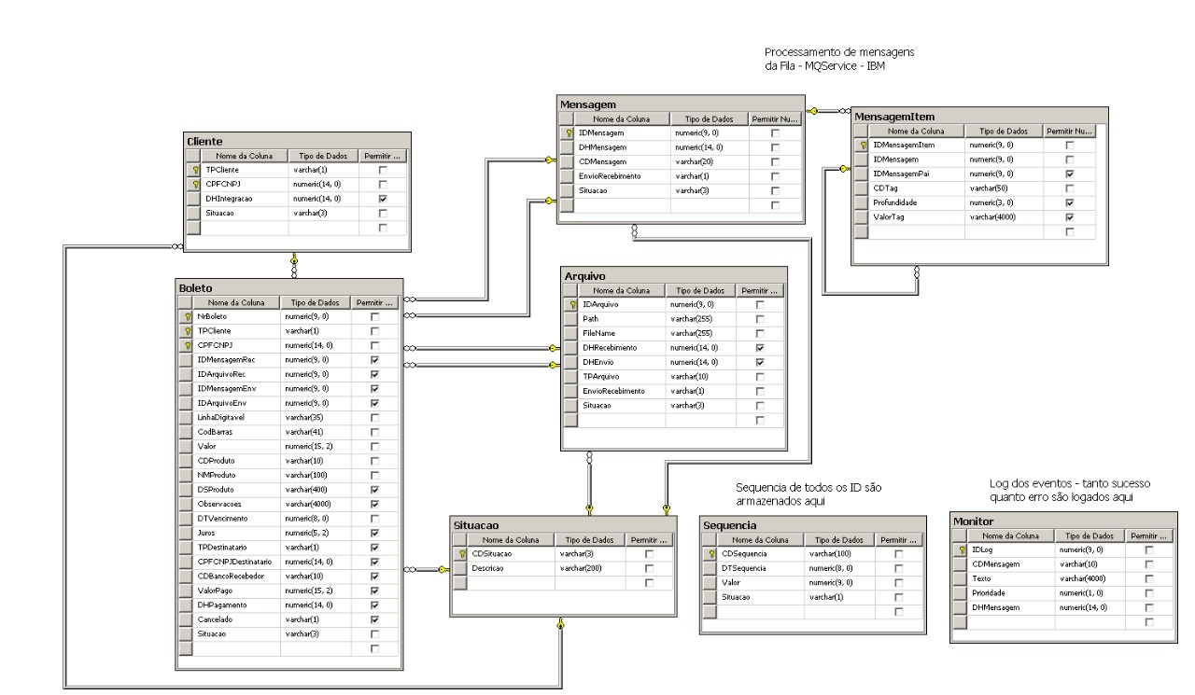
Modelagem atual

Slide 7

Ambiente de testes
SQL Server 2016;
Windows 7, 8GB de memoria ram e processador Intel I7 e
Software para simular o sistema real feito em Delphi Tokyo.

Slide 8
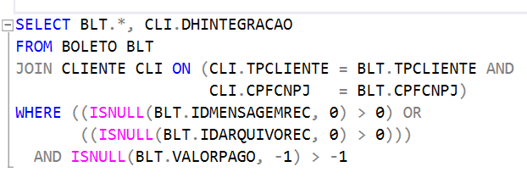
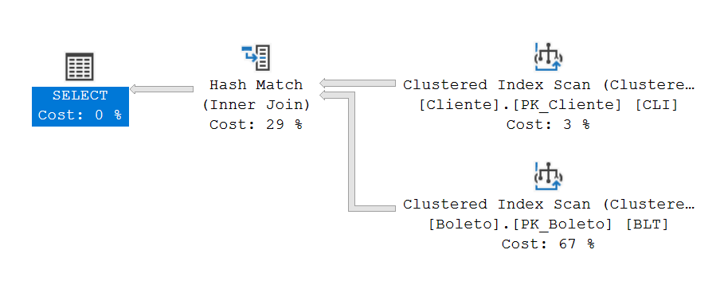
Cenário 1 – Consulta de boleto pago
Query:
Plano de execução:

Slide 9
Cenário atual – Consulta de boleto pago
Query (40.000 linhas em 30 segundos):
Plano de execução:

Slide 10
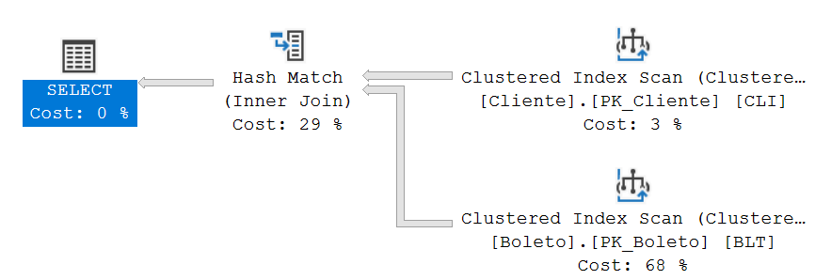
Ajuste 1 – Consulta de boleto pago
Criação do índice (IDX_BOLETO_1) para os campos IDMENSAGEMREC, IDARQUIVOREC e VALORPAGO da tabela Boleto:
CREATE NONCLUSTERED INDEX [IDX_BOLETO_1] ON [dbo].[Boleto]
(
[IDMensagemRec] ASC,
[IDArquivoRec] ASC,
[ValorPago] ASC
)WITH (PAD_INDEX = OFF, STATISTICS_NORECOMPUTE = OFF, SORT_IN_TEMPDB = OFF, DROP_EXISTING = OFF, ONLINE = OFF, ALLOW_ROW_LOCKS = ON, ALLOW_PAGE_LOCKS = ON) ON [PRIMARY]
GO
Plano de execução (40.000 linhas em 23 segundos):

Slide 11
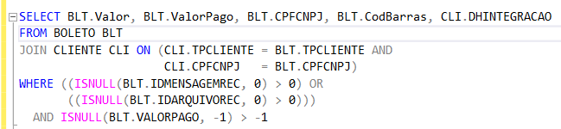
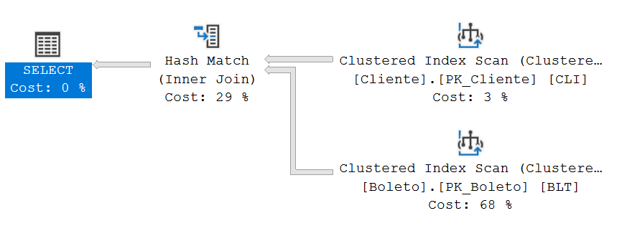
Ajuste 2 – Consulta de boleto pago
Apesar de uma pequena melhora na execução, o SQL Server não faz uso do índice que fora recém-criado. Portanto, alteramos a query de consulta para obter apenas os campos que realmente precisam:
Plano de execução (40.000 linhas em 6 segundos):

Slide 12
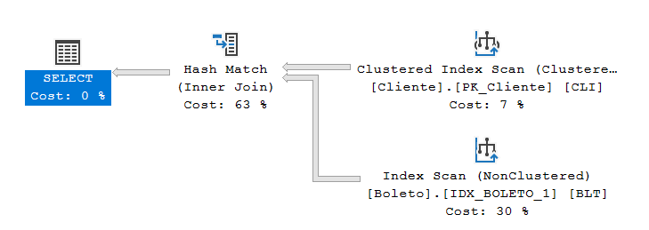
Ajuste 3 – Consulta de boleto pago
Adicionamos os campos de projeção ao índice “IDX_BOLETO_1”, o plano de execução passa a usar o índex, conforme a figura abaixo:
Conforme vimos nesses testes, a otimização de query depende de vários fatores. Nem sempre a criação de índice irá garantir melhor performance na execução. Vimos também que a simples projeção de uma query resulta numa execução otimizada, mesmo quando não há o índice na tabela.

Slide 13

Cenário 2 – Processamento
Segundo o log do aplicativo de testes, percebemos que a integração de cliente foi feito em 685ms, porém o processamento das mensagens foi em 03:04.567 minutos. Temos um problema nesse ponto, ao analisarmos as querys percebemos que todas já estão otimizadas, usando índex e etc.
11:16:06.389 -> Inicio : Adicionando clientes
11:16:07.024 -> FIM: 10000 -> 00:00:00.625
------------------------------
11:16:07.039 -> Inicio : Adicionando mensagens
11:19:11.608 -> FIM: 70000 -> 00:03:04.567
------------------------------
11:19:11.635 -> Inicio : Adicionando arquivos
11:19:34.587 -> FIM: 10000 -> 00:00:22.950
------------------------------
Então, onde está o problema??? Porque toda essa demora???

Slide 14
Cenário 2 – Nem sempre é SQL
Chamamos os desenvolvedores para podermos entender o fluxo do sistema, e então achamos o gargalo, a tabela de Sequencia.
Devido à uma regra interna da empresa, as sequencias devem ser controladas internamente no sistema e armazenados nessa tabela, não podendo ter trigger nem campos identity.
Ao entendermos o que o software faz, identificamos que a cada loop o sistema solicita uma nova sequência, fazendo um update e um select em seguida em uma transação a parte.
Esse algoritmo funciona para pequenos registros mas para um volume como esse é gerado um gargalo enorme. Após várias discussões chegamos à uma ideia: Sequencia em lote, ou seja, o sistema já reserva um lote de sequencias e controla internamente, retirando a necessidade de ir no banco a cada loop.

Slide 15

Cenário 2 – Resultado
Após as alterações no sistema para utilizar a sequencia em lote, executamos o processamento novamente e a diferença de processamento foi enorme, conforme o log:
11:46:15.928 -> Inicio : Adicionando clientes
11:46:16.466 -> FIM: 10000 -> 00:00:00.536
------------------------------
11:46:16.491 -> Inicio : Adicionando mensagens
11:46:19.777 -> FIM: 70000 -> 00:00:03.285
------------------------------
11:46:19.802 -> Inicio : Adicionando arquivos
11:46:20.508 -> FIM: 10000 -> 00:00:00.701
------------------------------
E de quebra ganhamos performance no processamento dos arquivos.

Slide 16
Conclusão
Podemos concluir que existe melhorias apenas mudando a projeção da query;
Nem sempre os index são afetados, ou seja, precisa de ajuste na query para que o SQL Server possa usar o índex corretamente e
Nem sempre o problema é do banco de dados, em vários casos temos problemas no software mal escrito, mal pensado e etc.

Slide 17

Perguntas

Slide 18
Copyright © 2018 Prof. Fabrício Catae
Todos direitos reservados. Reprodução ou divulgação total ou parcial deste documento é expressamente proíbido sem o consentimento formal, por escrito, do Professor (autor).

